Slide 1
姜太公釣具店
組員：B10233103 蔡登曜
B10213182 曾彥儒
B10213146 林廷翰
B10213167 鍾皓鈞
B10213132 林世杰

Slide 2
目錄
名稱聯想
商品介紹
店內風格
品牌設計
行銷策略
參考資料

Slide 3
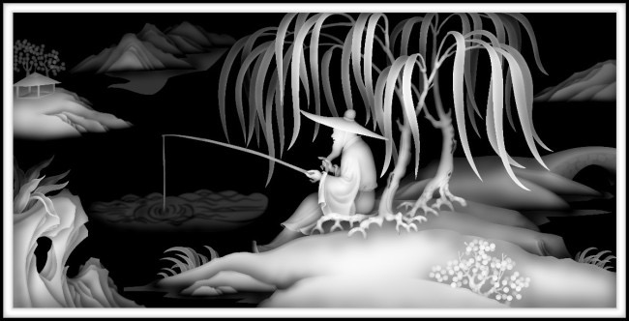
名稱聯想
姜尚常常在渭水垂釣，但一般人釣魚都用彎鉤，上面接著有香味的餌食，然後把它沉在水裏，誘騙魚兒上鉤。而姜尚的釣鉤不僅是直的，而且上面不掛魚餌，也不沉到水裏並距水面有三尺多高。他還總一邊高舉著釣竿，一邊自言自語的説：“想活的魚兒啊，你們願意的話，就自己上鉤吧！”

Slide 4
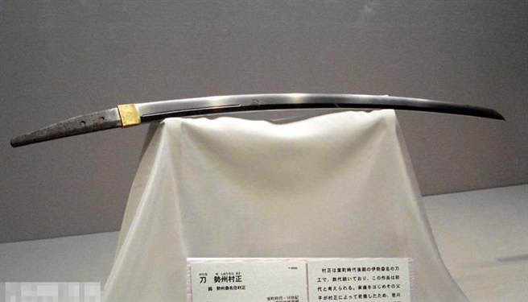
商品介紹－村正釣竿
村正妖刀
釣竿就仿武士刀的外型，配合刀子本身的傳說藉此提高討論度。為何我們會聯想將武士刀做為釣竿，是因為揮刀與甩竿的動作大致上相同，而選擇“村正“，則是因為它是一把妖刀，我們希望魚兒見到刀會有所害怕，符合姜太公的願者上鉤。

Slide 5
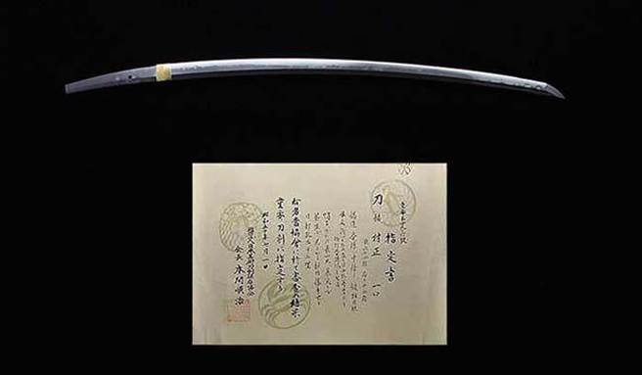
古物介紹－村正妖刀
鐮倉末期名刀匠，岡崎五郎之弟子村正，相傳村正心術不正，又因正宗不傳他祕傳而懷恨在心，就盜取祕傳來實作，被正宗發現後，一刀砍斷村正的手腕。村正破門之後，便以打敗正宗為目標，以此邪惡之心入刀，自此村正成為不祥的代名詞。另外村正只生產最優
秀的、可用於實戰的刀，也許
是因為它太過銳利，到了江戶
時代就開始有「邪劍」、「妖
刀」的稱號，而被世人所避忌
，在現存的妖刀中，以被稱做
「妙法村正」的刀最為有名。

Slide 6
商品介紹－青白玉浮標
青白玉
一般浮標
青白玉浮標的外觀為玉造型的浮標，由於玉本身能夠反光，我們由此發想，將浮標漆上螢光漆，藉此使釣魚時能夠清楚看見，當然我們的浮標是用可浮在水面的材質製成。

Slide 7
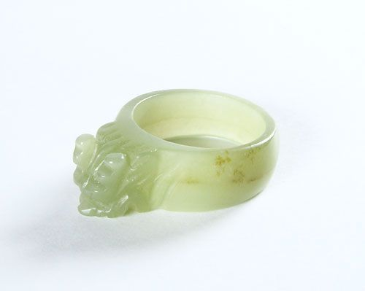
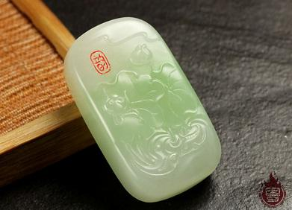
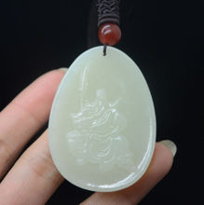
古物介紹－青白玉
青白玉（light greenish white jade）顏色介於白色和淡青色、淡綠色之間的軟玉。一些淺色青玉和白玉相近時，區分有些籠統，就稱為青白玉了。其透閃石含量一般在98%左右。
各式青白玉

Slide 8
商品介紹－銅魚籠
竹魚簍
戰國時代 銅壺
一般竹魚簍是用竹篾及細竹技編成，喇叭狀口部有漏斗篾鬚，底部緊密但能漏水。我們以戰國時代的銅壺的樣子為雛形，其完全符合開口小、內容量大，兩側還有把手美觀又實用，但僅表層鍍銅，主要因全銅器會過重，不好搬運，且我們的銅魚籠是不能漏水的，因為這樣才能使魚兒的繼續生存。

Slide 9
古物介紹－戰國銅壺
戰國嵌錯宴樂水陸攻戰紋銅壺
現藏於四川省博物館。它描述了戰國時代巴蜀大地上狩獵耕作、宴樂生活及殘酷的戰爭場面。此銅壺為侈口、斜肩、鼓腹、圈足，肩上有獸面銜環；壺口有蓋，蓋面微拱，上有三個均勻分佈的鴨形鈕；壺高40釐米，壺口口徑13.4釐米，腹徑28釐米。壺身滿飾嵌錯圖案，在這件高僅有40釐米的壺面上，竟刻畫了200多個人的形象，個個有特色，另外還有其他景物，表現了製造者高超的技藝，同時顯示了巴蜀地區獨特、精湛的嵌錯工藝。

Slide 10
店內風格
店名提及姜太公，所以決定仿周朝時代的高台建築風格，記載周代建築以高台及長城為特色，高台建築流行於戰國到西漢時期，以高大的夯土台為基礎和核心，在夯土版築的台上層層建屋，木構架緊密依附夯土台而形成土木混合的結構體系。但周代建築實物已無留存，雖發現一些遺址，但上部構造和外觀仍不甚明了。加上前面講到的日本妖刀所以也想加上一些日式的相關擺設。
西周遺址複原圖
大阪城

Slide 11
品牌設計
進行品牌設計的目的是將品牌個性，應遵循下列原則：
（一）全面兼顧的原則
（二）以消費者為中心的原則
（三）實事求是的原則
（四）求異創新原則
（五）兩個效益兼顧的原則

Slide 12
品牌設計
以武士刀釣竿為主打商品
藉武士刀造型吸引收藏家購買
未來打造各式名刀釣竿
售價的1%捐給公益團體
網路與實體商店同步

Slide 13
行銷策略
微電影拍攝
初期先拍攝與釣魚相關的微電影，將以姜太公釣魚後被周文王重用為主題，再加以改編，藉由現在網路的力量進行宣傳
網路徵選
微電影的男女主角先在網路上進行素人的徵選，進而製造話題，達到未演先轟動的效果
外銷各國
利用武士刀釣竿為主打特色商品，吸引各式釣魚同好及收藏家，再藉由網路平台，外銷國內各地甚至國外。
只要來店打卡就送姜太公系列小公仔，未來也會不定期更換打卡禮，提升消費者來店打卡興趣
打卡送禮

Slide 14
參考資料
圖說中國五千年建築史。http://wonder4.co/2015/10/%E5%9C%96%E8%AA%AA%E4%B8%AD%E5%9C%8B%E4%BA%94%E5%8D%83%E5%B9%B4%E5%BB%BA%E7%AF%89%E5%8F%B2/
中國古文物陳氏佳筑。http://blog.xuite.net/g447817068/twblog/128265971-%E4%B8%AD%E5%9C%8B%E5%8F%A4%E6%96%87%E7%89%A9
中國華文教育網。http://big5.hwjyw.com/zhwh/content/2011/10/14/21751.shtml
中時電子報。http://photo.chinatimes.com/20150817003731-260809
百度百科：青白玉。http://baike.baidu.com/view/188881.htm
戰國銅壺，千年前的巴蜀風情。http://big5.cri.cn/gate/big5/gb.cri.cn/27824/2010/07/28/5005s2936543.htm
維基百科：周朝。https://zh.wikipedia.org/wiki/%E5%91%A8%E6%9C%9D
西周建築。http://tc.wangchao.net.cn/baike/detail_2500989.html
維基百科：大阪城。https://zh.wikipedia.org/wiki/%E5%A4%A7%E9%98%AA%E5%9F%8E
MBA智庫百科：品牌設計。 http://wiki.mbalib.com/zh-tw/%E5%93%81%E7%89%8C%E8%AE%BE%E8%AE%A1

Slide 15
ＴＨＥ ＥＮＤ
謝謝大家

